Slide 1




CHÀO MỪNG CẢ LỚP ĐẾN VỚI BÀI HỌC MỚI!

Slide 2


KHỞI ĐỘNG
Nếu một quả bóng được thả rơi tự do từ đài quan sát trên sân thượng của tòa nhà Landmark 81 (Thành phố Hồ Chí Minh) cao 461,3 m xuống mặt đất. Có tính được vận tốc của quả bóng khi nó chạm đất hay không? (Bỏ qua sức cản không khí).

Slide 3

CHƯƠNG IX. ĐẠO HÀM
BÀI 31. ĐỊNH NGHĨA VÀ
Ý NGHĨA CỦA ĐẠO HÀM

Slide 4

NỘI DUNG BÀI HỌC
1
Một số bài toán dẫn đến khái niệm đạo hàm
2
Đạo hàm của hàm số tại một điểm
3
Đạo hàm của hàm số trên một khoảng
4
Ý nghĩa hình học của đạo hàm

Slide 5


1. Một số bài toán dẫn đến khái niệm đạo hàm

Slide 6
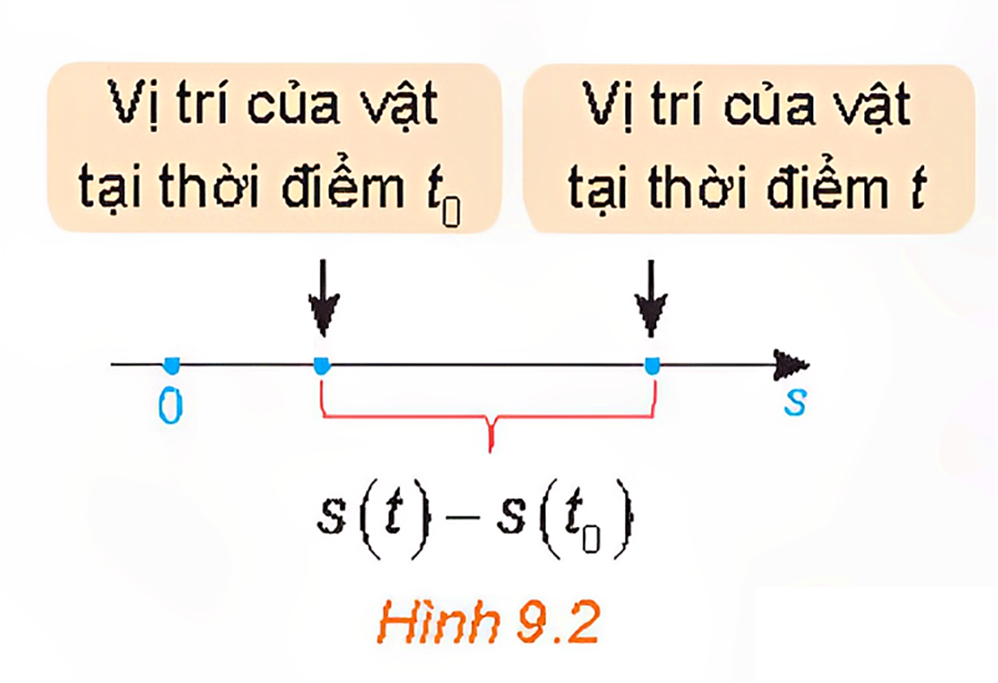


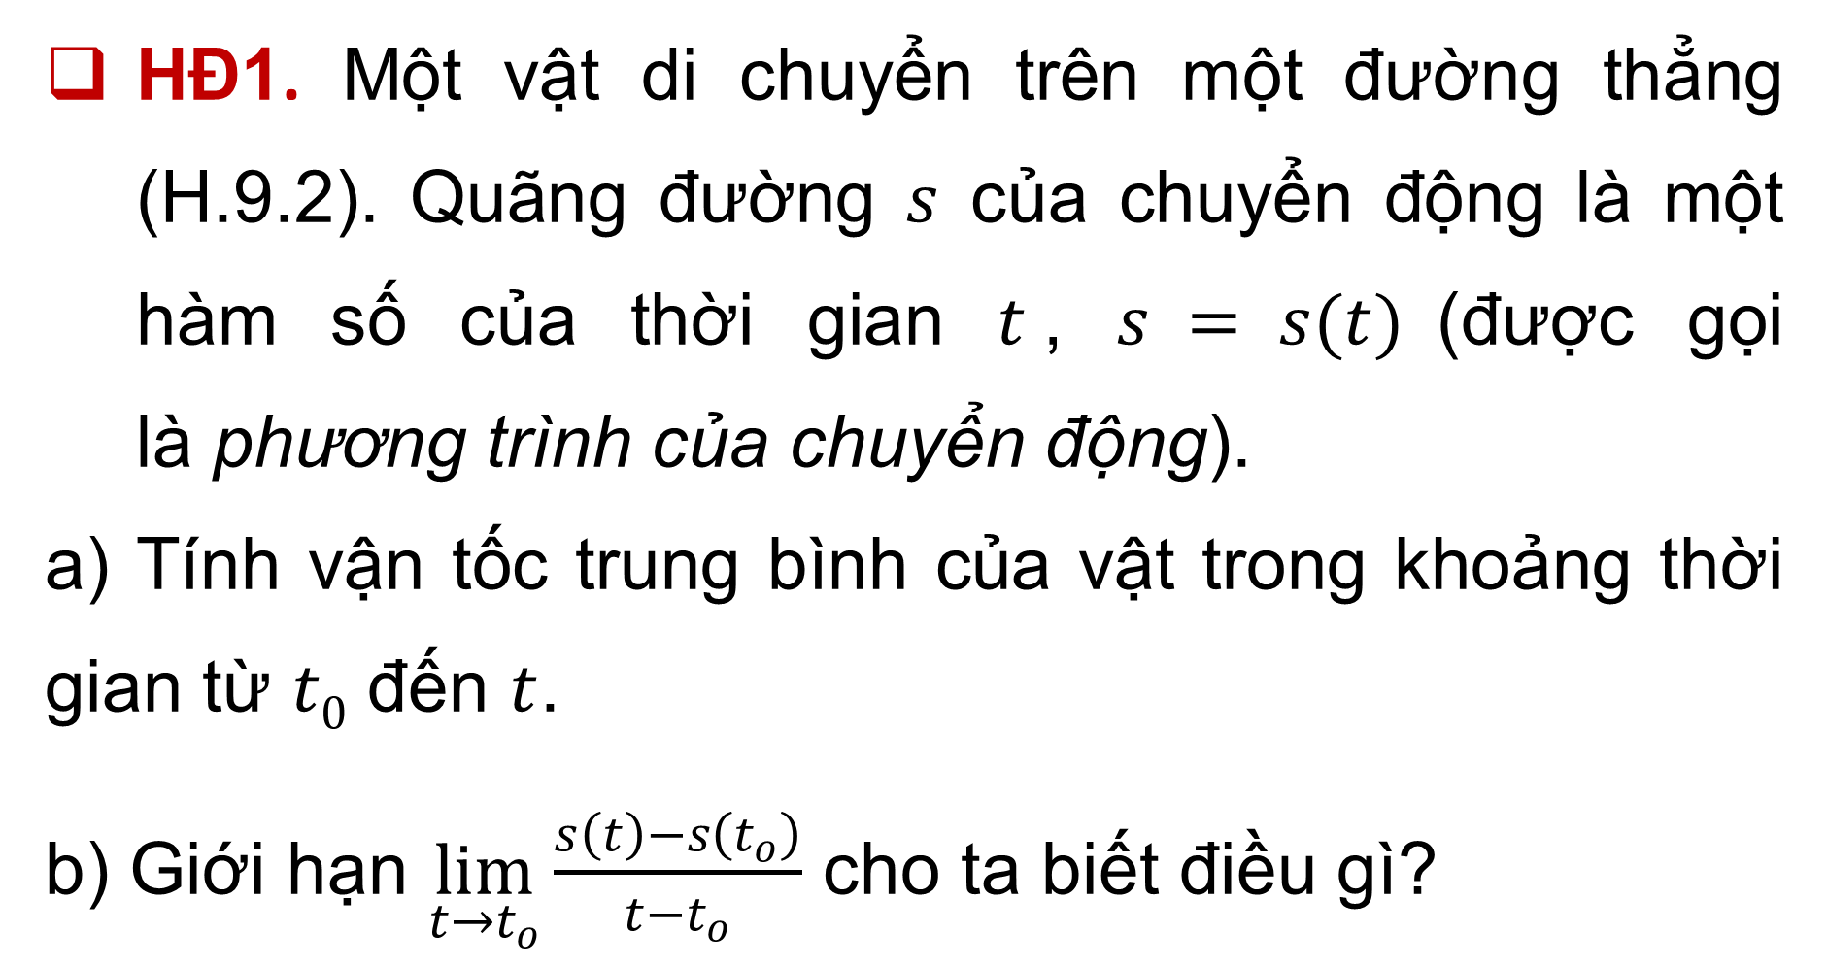
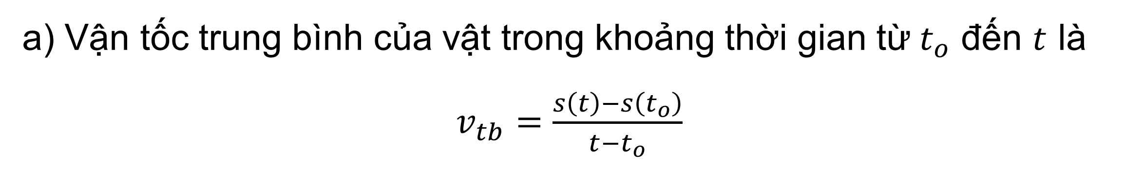
a) Vận tốc tức thời của một vật chuyển động thẳng
HĐ1. Một vật di chuyển trên một đường thẳng (H.9.2). Quãng đường $s$ của chuyển động là một hàm số của thời gian $t$, $s = s(t)$(được gọi là phương trình của chuyển động).
a) Tính vận tốc trung bình của vật trong khoảng thời gian từ $t0$ đến $t$.
b) Giới hạn $\lim_{t→t_{o}}{\frac{s\left(t\right)−s\left(t_{o}\right)}{t−t_{o}}}$ cho ta biết điều gì?
Giải:
a) Vận tốc trung bình của vật trong khoảng thời gian từ$t_{o}$ đến $t$ là
$v_{tb}=\frac{s\left(t\right)−s\left(t_{o}\right)}{t−t_{o}}$

Slide 7
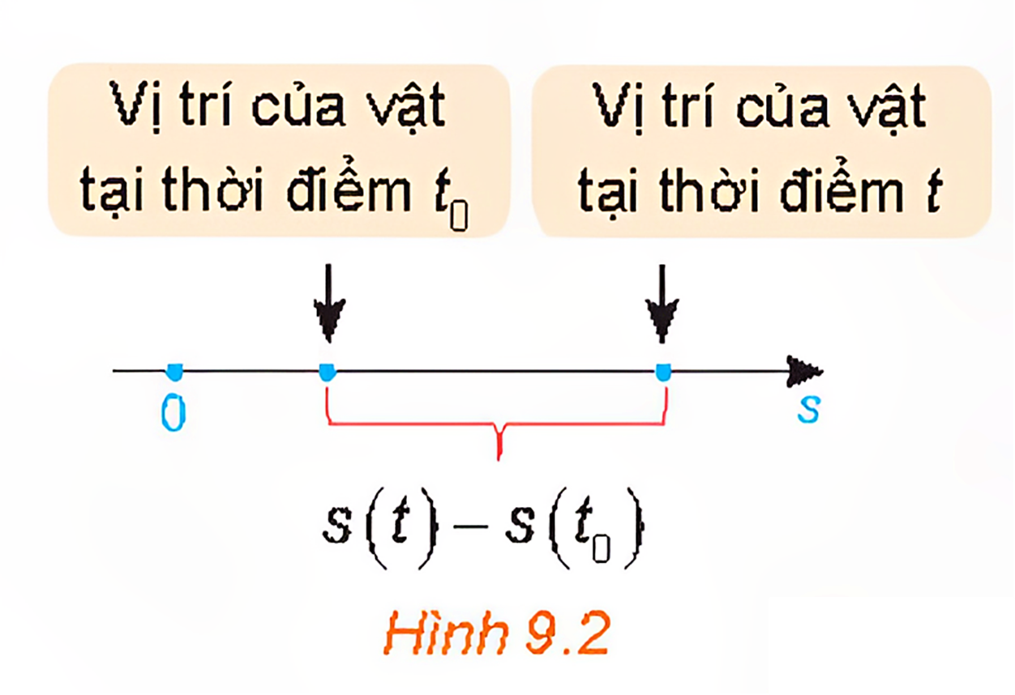

a) Vận tốc tức thời của một vật chuyển động thẳng
Giải:
b) Khi $t$càng gần $t_{o}$, tức là $|t−t_{o}|$ càng nhỏ, thì tỉ số $\frac{s\left(t\right)−s\left(t_{o}\right)}{t−t_{o}}$ càng thể hiện chính xác mức độ nhanh chậm tại thời điểm t₀.
Giới hạn $\lim_{t→t_{o}}{\frac{s\left(t\right)−s\left(t_{o}\right)}{t−t_{o}}}$ cho ta biết vận tốc tức thời của vật tại thời điểm $t_{o}.$

Slide 8


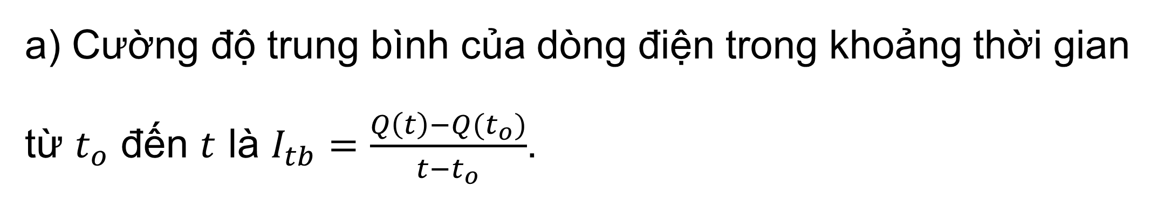
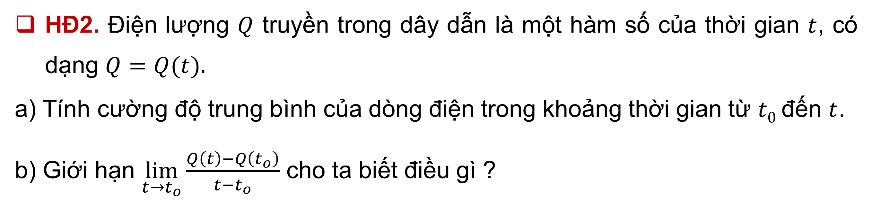
b) Cường độ tức thời
HĐ2. Điện lượng $Q$ truyền trong dây dẫn là một hàm số của thời gian $t$, có dạng $Q=Q(t).$
a) Tính cường độ trung bình của dòng điện trong khoảng thời gian từ $t0$đến $t$.
b) Giới hạn $\lim_{t→t_{o}}{\frac{Q\left(t\right)−Q\left(t_{o}\right)}{t−t_{o}}}$ cho ta biết điều gì ?
Giải:
a) Cường độ trung bình của dòng điện trong khoảng thời gian từ $t_{o}$ đến $t$ là $I_{tb}=\frac{Q\left(t\right)−Q(t_{o})}{t−t_{o}}$.

Slide 9
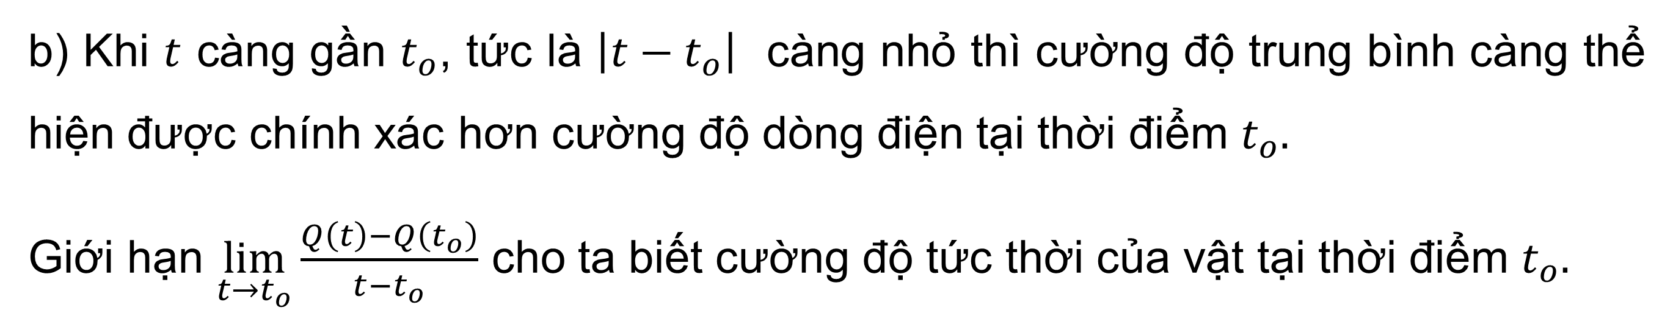
b) Cường độ tức thời
HĐ2. Điện lượng $Q$ truyền trong dây dẫn là một hàm số của thời gian $t$, có dạng $Q=Q(t).$
a) Tính cường độ trung bình của dòng điện trong khoảng thời gian từ $t0$đến $t$.
b) Giới hạn $\lim_{t→t_{o}}{\frac{Q\left(t\right)−Q\left(t_{o}\right)}{t−t_{o}}}$ cho ta biết điều gì ?
Giải:
b) Khi $t$ càng gần $t_{o}$, tức là $\left|t−t_{o}\right|$ càng nhỏ thì cường độ trung bình càng thể hiện được chính xác hơn cường độ dòng điện tại thời điểm $t_{o}.$
Giới hạn $\lim_{t→t_{o}}{\frac{Q\left(t\right)−Q\left(t_{o}\right)}{t−t_{o}}}$ cho ta biết cường độ tức thời của vật tại thời điểm $t_{o}.$

Slide 10

Nhận xét
Nhiều bài toán trong Vật lí, Hoá học, Sinh học,... đưa đến việc tìm giới hạn dạng
$$\lim_{x→x_{o}}{\frac{f\left(x\right)−f\left(x_{o}\right)}{x−x_{o}}}$$
Ở đó $y=f\left(x\right)$ là một hàm số đã cho.
Giới hạn trên dẫn đến một khái niệm quan trọng trong Toán học, đó là khái niệm đạo hàm.

Slide 11
2. Đạo hàm của hàm số tại một điểm

Slide 12



Cho hàm số $y=f(x)$ xác định trên khoàng $(a;b)$ và điểm $x_{0}∈\left(a;b\right).$ Nếu tồn tại giới hạn hữu hạn
$$\lim_{x→x_{0}} \frac{f(x)−f\left(x_{0}\right)}{x−x_{0}}$$
thì giới hạn đó được gọi là đạo hàm của hàm số $y=f(x)$ tại điểm $x_{0}$, kí hiệu bởi $f^{′}\left(x_{0}\right)$ (hoặc $\left.y^{′}\left(x_{0}\right)\right)$, tức là
$$f^{′}\left(x_{0}\right)=\lim_{x→x_{0}} \frac{f\left(x\right)−f\left(x_{0}\right)}{x−x_{0}}.$$

Slide 13


Chú ý
Các bước tính đạo hàm của hàm số $y=f\left(x\right)$ tại điểm $x_{0}∈\left(a;b\right):$
1. Tính $f(x)−f\left(x_{0}\right)$.
2. Lập và rút gọn tỉ số $\frac{f(x)−f\left(x_{0}\right)}{x−x_{0}}$ với $x∈(a;b),x≠x_{0}$.
3. Tìm giới hạn $\lim_{x→x_{0}} \frac{f(x)−f\left(x_{0}\right)}{x−x_{0}}$.

Slide 14


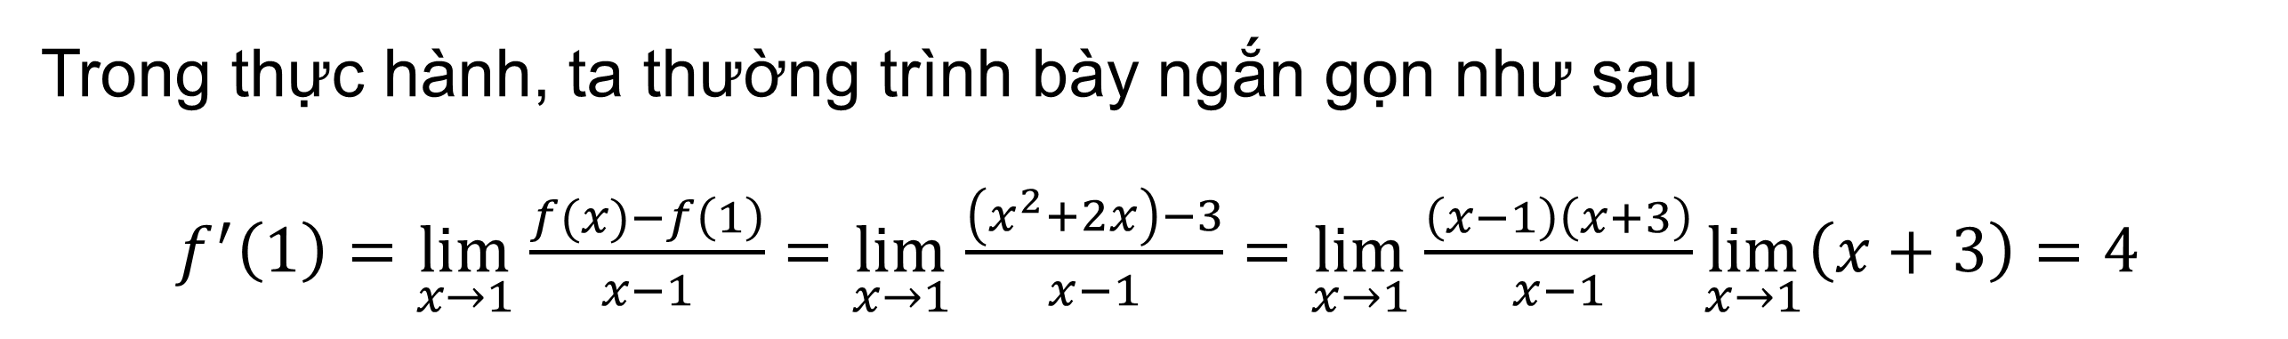
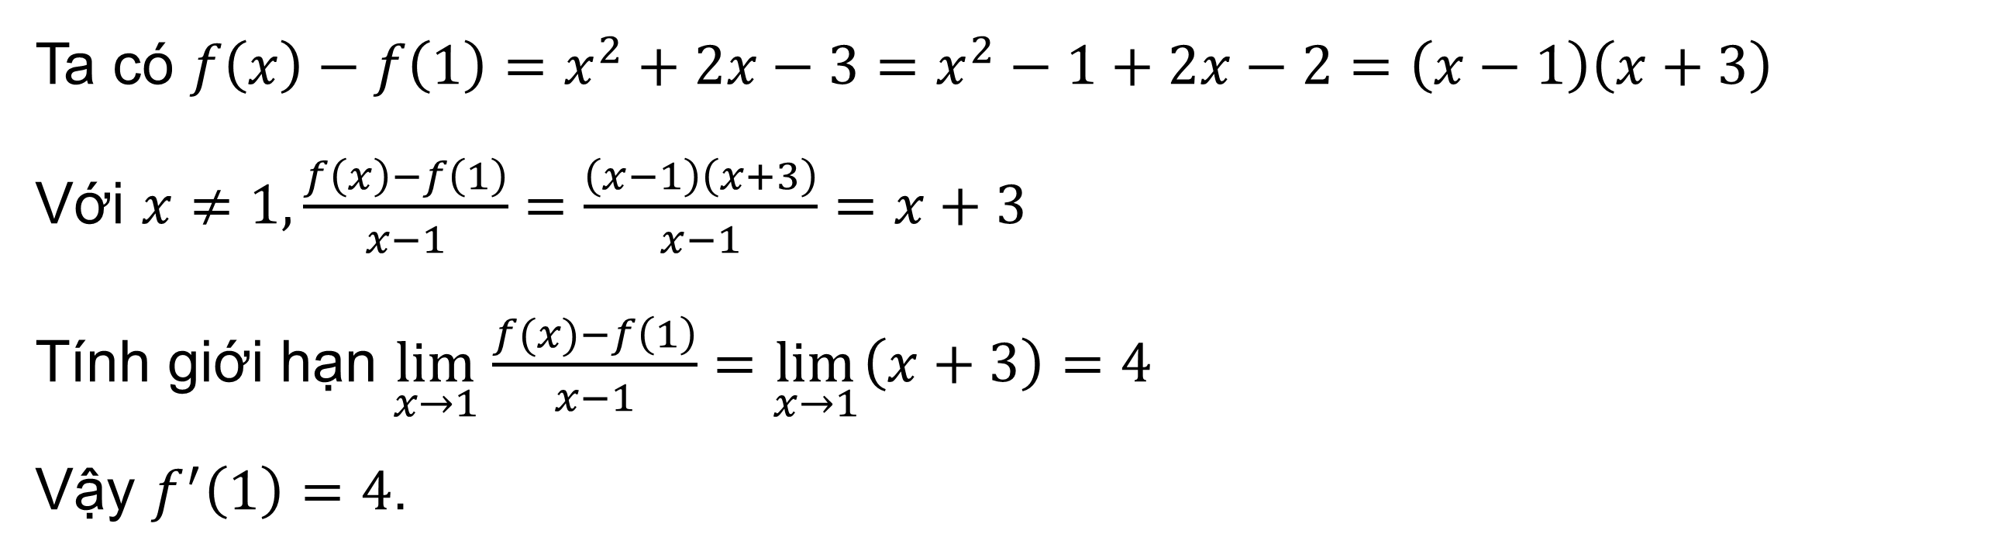
Tính đạo hàm của hàm số $y=f\left(x\right)=x^{2}+2x$ tại điểm $x_{o}=1$
Ví dụ 1
Giải:
Ta có $f\left(x\right)−f\left(1\right)=x^{2}+2x−3=x^{2}−1+2x−2=\left(x−1\right)\left(x+3\right)$
Với $x≠1, \frac{f\left(x\right)−f\left(1\right)}{x−1}=\frac{\left(x−1\right)\left(x+3\right)}{x−1}=x+3$
Tính giới hạn $\lim_{x→1} \frac{f(x)−f\left(1\right)}{x−1}=\lim_{x→1} \left(x+3\right)=4$
Vậy $f^{′}\left(1\right)=4$.
Trong thực hành, ta thường trình bày ngắn gọn như sau
$f^{′}\left(1\right)=\lim_{x→1} \frac{f(x)−f\left(1\right)}{x−1}=\lim_{x→1} \frac{\left(x^{2}+2x\right)−3}{x−1}=\lim_{x→1} \frac{\left(x−1\right)\left(x+3\right)}{x−1}\lim_{x→1} \left(x+3\right)=4$

Slide 15
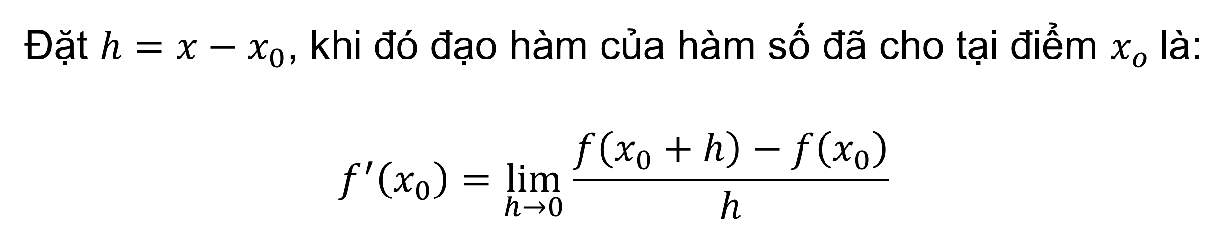
Chú ý
Đặt $h=x−x_{0}$, khi đó đạo hàm của hàm số đã cho tại điểm $x_{o}$là:
$$f^{′}\left(x_{0}\right)=\lim_{h→0} \frac{f\left(x_{0}+h\right)−f\left(x_{0}\right)}{h}$$

Slide 16



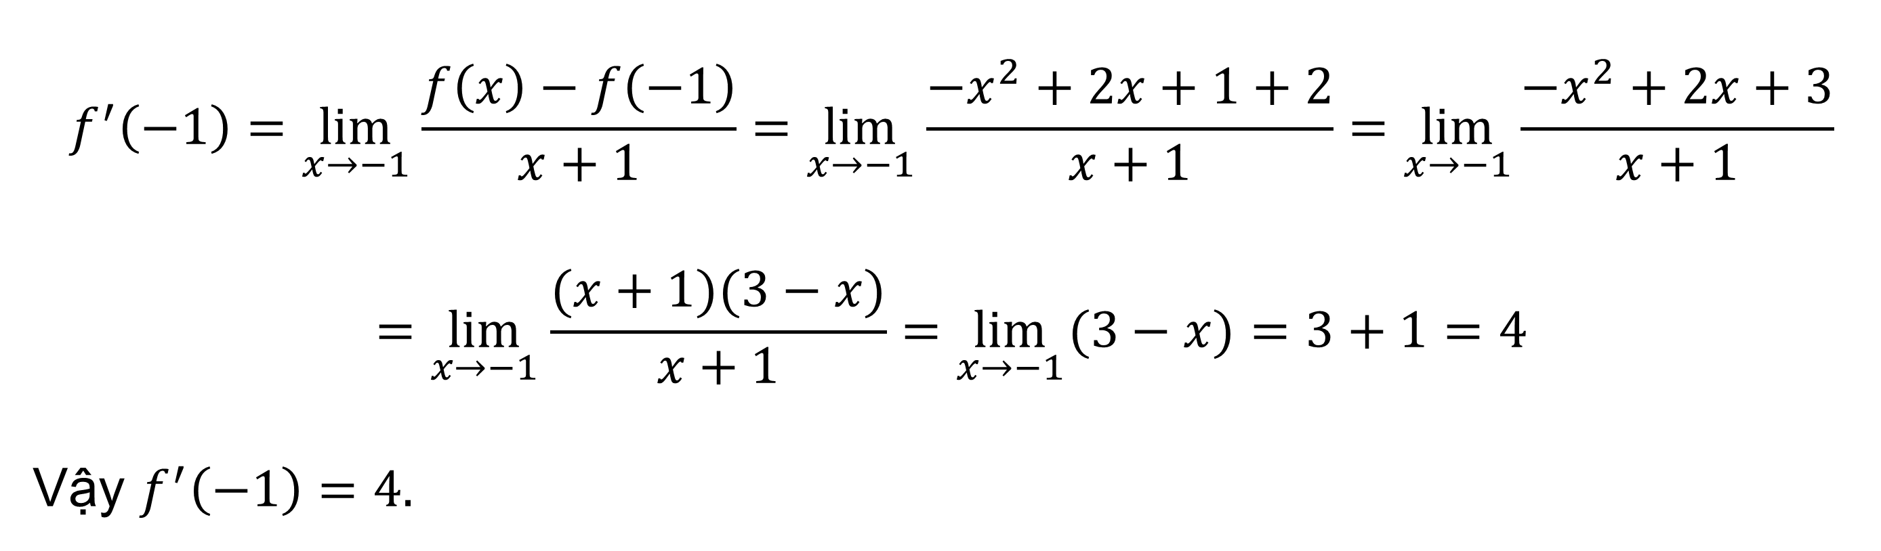
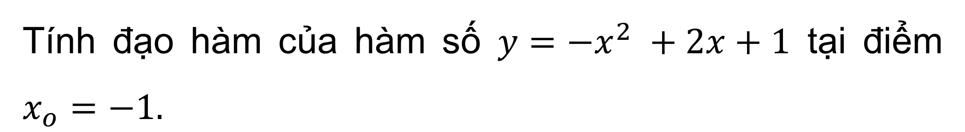
Tính đạo hàm của hàm số $y=−x^{2} +2x+1$ tại điểm $x_{o}=−1.$
Luyện tập 1
Giải:
$$f^{′}\left(−1\right)=\lim_{x→−1} \frac{f\left(x\right)−f\left(−1\right)}{x+1}=\lim_{x→−1} \frac{−x^{2}+2x+1+2}{x+1}=\lim_{x→−1}\frac{−x^{2}+2x+3}{x+1}$$
$$=\lim_{x→−1} \frac{(x+1)(3−x)}{x+1}=\lim_{x→−1} (3−x)=3+1=4$$
Vậy $f^{′}\left(−1\right)=4.$

Slide 17
3. Đạo hàm của hàm số
trên một khoảng

Slide 18
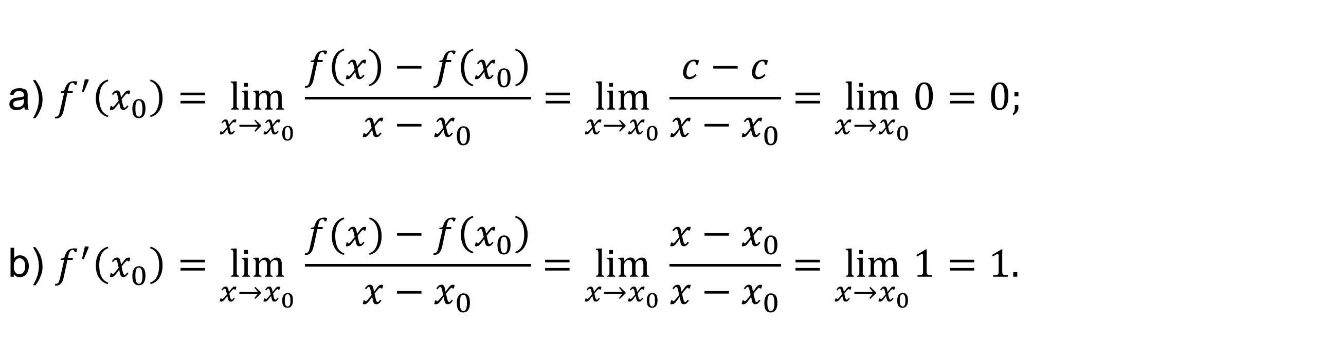
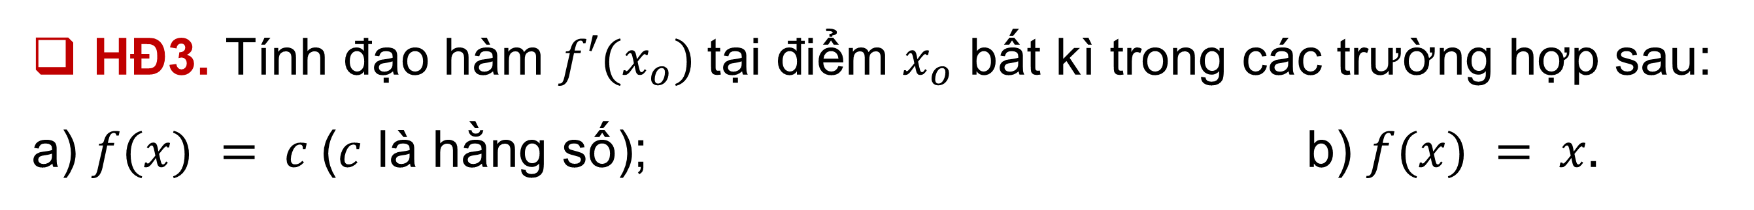
HĐ3. Tính đạo hàm $f′(x_{o})$tại điểm $x_{o}$ bất kì trong các trường hợp sau:
a) $f(x) = c$($c$ là hằng số); b) $f(x) = x.$
Giải:
$$\text{a}\text{)} f^{′}\left(x_{0}\right)=\lim_{x→x_{0}} \frac{f\left(x\right)−f\left(x_{0}\right)}{x−x_{0}}=\lim_{x→x_{0}} \frac{c−c}{x−x_{0}}=\lim_{x→x_{0}} 0=0;$$
$$\text{b}\text{)} f^{′}\left(x_{0}\right)=\lim_{x→x_{0}} \frac{f(x)−f\left(x_{0}\right)}{x−x_{0}}=\lim_{x→x_{0}} \frac{x−x_{0}}{x−x_{0}}=\lim_{x→x_{0}} 1=1.$$

Slide 19
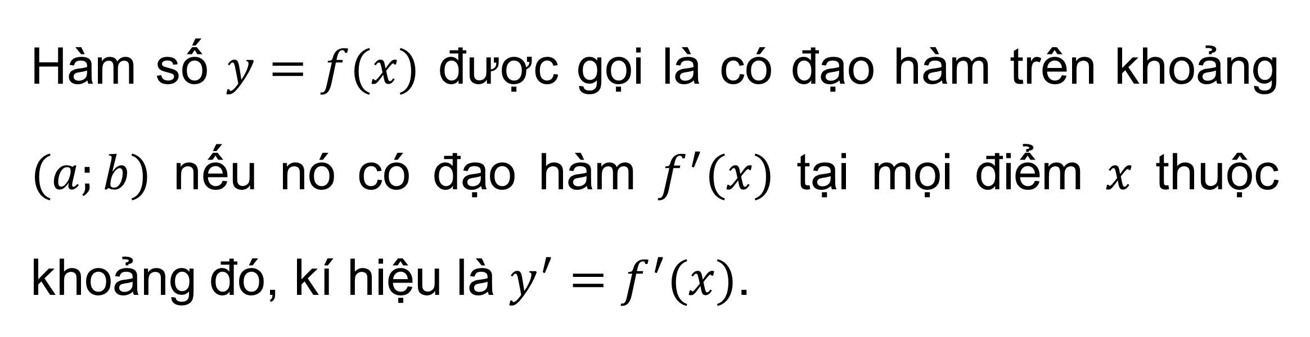
Kết luận
Hàm số $y=f(x)$ được gọi là có đạo hàm trên khoảng $(a;b)$ nếu nó có đạo hàm $f^{′}(x)$ tại mọi điểm $x$ thuộc khoảng đó, kí hiệu là $y^{′}=f^{′}(x)$.

Slide 20



Tìm đạo hàm của hàm số $y=cx^{2},$ với $c$ là hằng số
Ví dụ 2
Giải:
Với $x_{o}$ bất kì, ta có:
$$f^{′}\left(x_{o}\right)=\lim_{x→x_{0}} \frac{cx^{2}−c{x_{0}}^{2}}{x−x_{0}}=\lim_{x→x_{0}} \frac{c\left(x−x_{0}\right)\left(x+x_{0}\right)}{x−x_{0}}$$
$$=\lim_{x→x_{0}} c\left(x+x_{0}\right)= c\left(x_{0}+x_{0}\right)=2cx_{0}$$
Vậy hàm số $y=cx^{2}$ (với $c$ là hằng số) có đạo hàm là hàm số $y^{′}=2cx.$

Slide 21

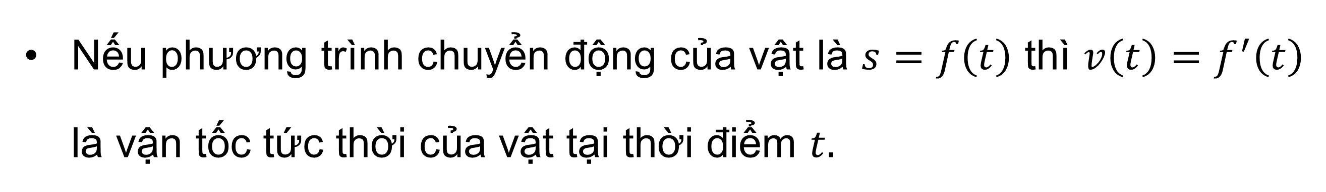
Chú ý
${\left(c\right)}^{′}=0;{\left(x\right)}^{′}=1;{\left(cx\right)}^{′}=2cx$.
Nếu phương trình chuyển động của vật là $s=f\left(t\right)$ thì $v\left(t\right)=f^{′}\left(t\right)$ là vận tốc tức thời của vật tại thời điểm $t.$

Slide 22


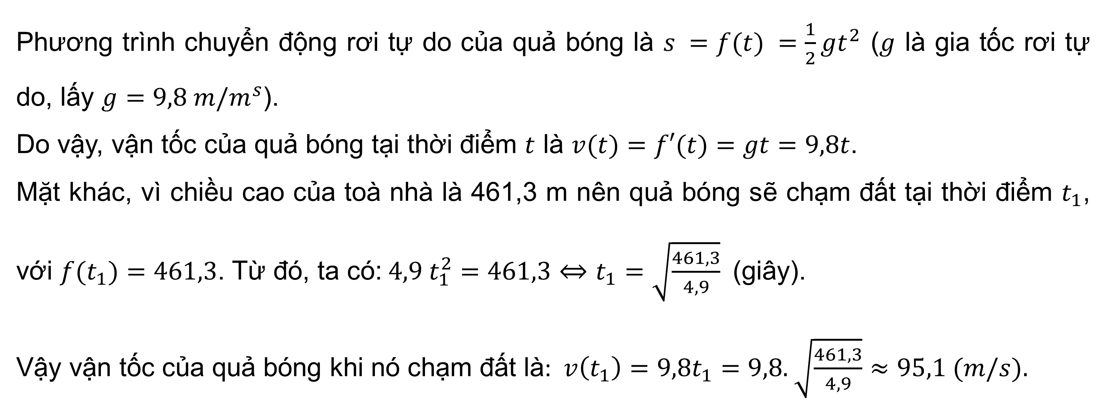
Giải bài toán trong tình huống mở đầu (bỏ qua sức cản của không khí và làm tròn kết quả đến chữ số thập phân thứ nhất).
Ví dụ 3
Giải:
Phương trình chuyển động rơi tự do của quả bóng là $s =f(t) =\frac{1}{2}gt^{2}$ ($g$ là gia tốc rơi tự do, lấy $g=9,8 m/m^{s}$).
Do vậy, vận tốc của quả bóng tại thời điểm $t$ là $v(t)=f′(t)=gt=9,8t$.
Mặt khác, vì chiều cao của toà nhà là 461,3 m nên quả bóng sẽ chạm đất tại thời điểm $t_{1}$, với $f(t_{1})=461,3$. Từ đó, ta có: $4,9 t_{1}^{2}=461,3⇔t_{1}=\sqrt{\frac{461,3}{4,9}}$ (giây).
Vậy vận tốc của quả bóng khi nó chạm đất là: $v\left(t_{1}\right)=9,8t_{1}=9,8.$ $\sqrt{\frac{461,3}{4,9}}≈95,1 (m/s).$

Slide 23


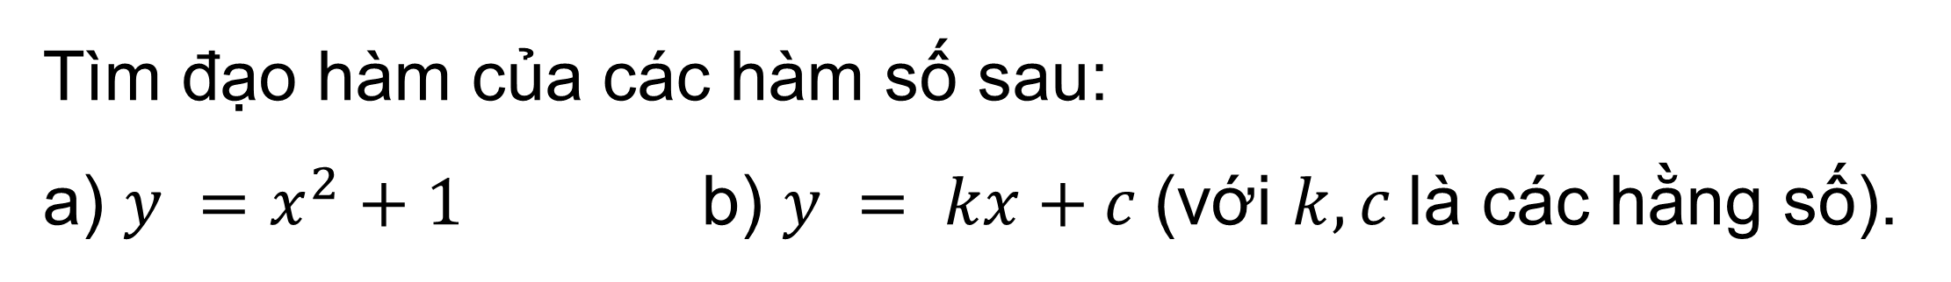

Tìm đạo hàm của các hàm số sau:
a) $y =x^{2}+1$ b) $y = kx+c$(với $k, c$là các hằng số).
Luyện tập 2
Giải:
a) Với $x_{0}$ bất kì, ta có:
$$f^{′}\left(x_{o}\right)=\lim_{x→x_{0}} \frac{f\left(x\right)−f\left(x_{0}\right)}{x−x_{0}}=\lim_{x→x_{0}} \frac{x^{2}+1−\left(x_{0}^{2}+1\right)}{x−x_{0}}$$
$$=\lim_{x→x_{0}} \frac{x^{2}−x_{0}^{2}}{x−x_{0}}=\lim_{x→x_{0}} \frac{\left(x−x_{0}\right)\left(x+x_{0}\right)}{x−x_{0}}=\lim_{x→x_{0}} \left(x+x_{0}\right)=2x_{0}$$
Vậy hàm số $y=x^{2}+1$ có đạo hàm là hàm số $y^{′}=2x.$

Slide 24
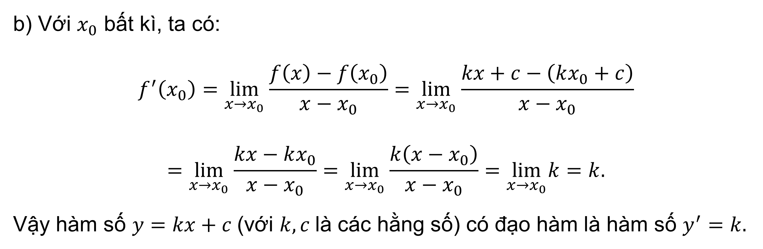
Tìm đạo hàm của các hàm số sau:
a) $y =x^{2}+1$ b) $y = kx+c$(với $k, c$là các hằng số).
Luyện tập 2
Giải:
b) Với $x_{0}$ bất kì, ta có:
$$f^{′}\left(x_{0}\right)=\lim_{x→x_{0}} \frac{f\left(x\right)−f\left(x_{0}\right)}{x−x_{0}}=\lim_{x→x_{0}} \frac{kx+c−\left(kx_{0}+c\right)}{x−x_{0}}$$
$$=\lim_{x→x_{0}} \frac{kx−kx_{0}}{x−x_{0}}=\lim_{x→x_{0}} \frac{k\left(x−x_{0}\right)}{x−x_{0}}=\lim_{x→x_{0}} k=k.$$
Vậy hàm số $y=kx+c$(với $k,c$là các hằng số) có đạo hàm là hàm số $y^{′}=k.$

Slide 25
4. Ý nghĩa hình học
của đạo hàm

Slide 26
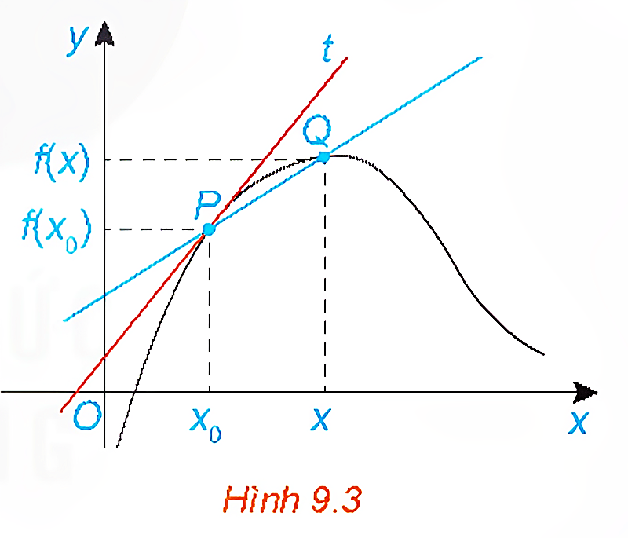
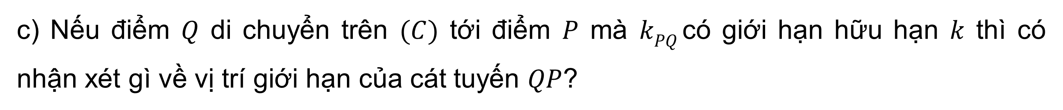

a) Tiếp tuyến của đồ thị hàm số
HĐ4. Nhận biết tiếp tuyến của đồ thị hàm số
Cho hàm số $y=f(x)$có đồ thị $(C)$ và $P(x0;f(x0))∈(C).$ Xét điểm $Q(x; f(x))$thay đổi trên $(C)$ với $x ≠ x0.$
a) Đường thẳng đi qua hai điểm $P, Q$ được gọi là một cát tuyến của đồ thị $(C)$ (H.9.3). Tìm hệ số góc $kPQ$ của cát tuyến $PQ$.
b) Khi $x → x0$thì vị trí của điểm $Q(x; f(x))$trên đồ thị $(C)$thay đổi như thế nào?
c) Nếu điểm $Q$ di chuyển trên $(C)$ tới điểm $P$ mà $kPQ$có giới hạn hữu hạn $k$ thì có nhận xét gì về vị trí giới hạn của cát tuyến $QP$?

Slide 27

a) Tiếp tuyến của đồ thị hàm số
Giải:
a) Hệ số góc của cát tuyến $PQ$ là $k_{PQ}=\frac{f(x)−f\left(x_{0}\right)}{x−x_{0}}$
b) Khi $x→x_{0}$ thì vị trí của điểm $Q(x;f(x))$ trên đồ thị $(C)$sẽ tiến gần đến điểm $P\left(x_{0};f\left(x_{0}\right)\right)$ và khi $x=x_{0}$ hai điểm này sẽ trùng nhau.
c) Nếu điểm $Q$ di chuyển trên $(C)$ tới điểm $P$ mà $k_{PQ}$ có giới hạn hữu hạn $k$ thì cát tuyến $PQ$ cũng sẽ tiến đến gần vị trí đường thẳng $Pt.$

Slide 28
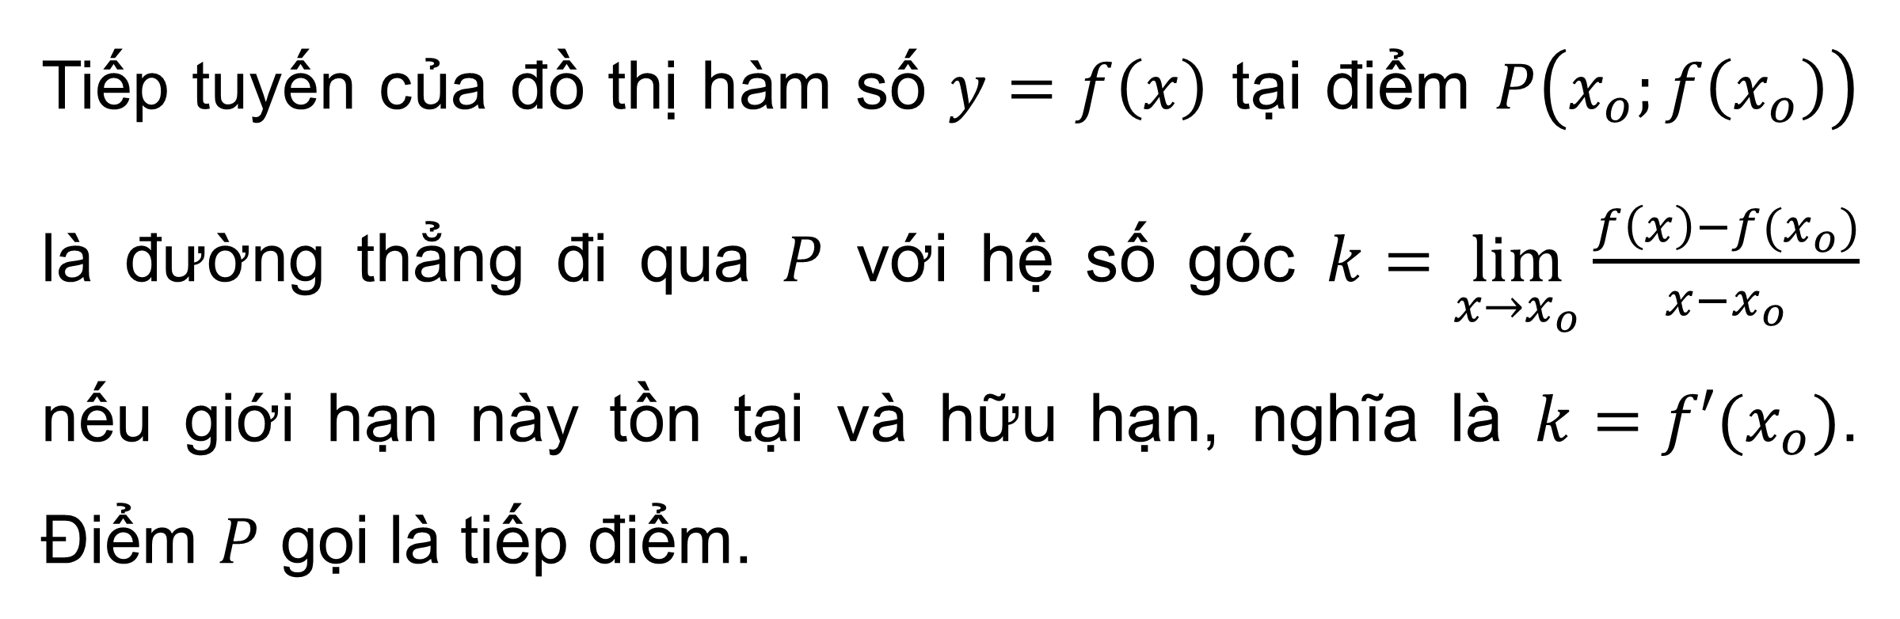
Kết luận
Tiếp tuyến của đồ thị hàm số $y=f\left(x\right)$ tại điểm $P\left(x_{o};f\left(x_{o}\right)\right)$ là đường thẳng đi qua $P$ với hệ số góc $k=\lim_{x→x_{o}}{\frac{f\left(x\right)−f(x_{o})}{x−x_{o}}}$ nếu giới hạn này tồn tại và hữu hạn, nghĩa là $k=f′(x_{o})$. Điểm $P$ gọi là tiếp điểm.

Slide 29

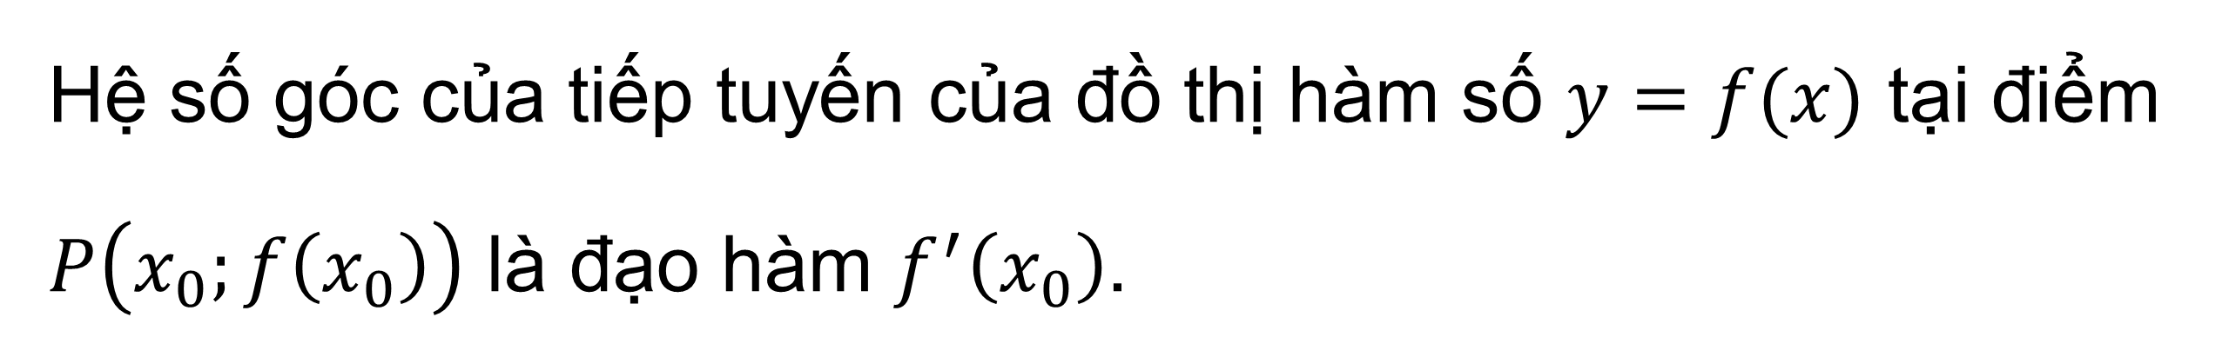
Nhận xét
Hệ số góc của tiếp tuyến của đồ thị hàm số $y=f(x)$ tại điểm $P\left(x_{0};f\left(x_{0}\right)\right)$ là đạo hàm $f^{′}\left(x_{0}\right)$.

Slide 30
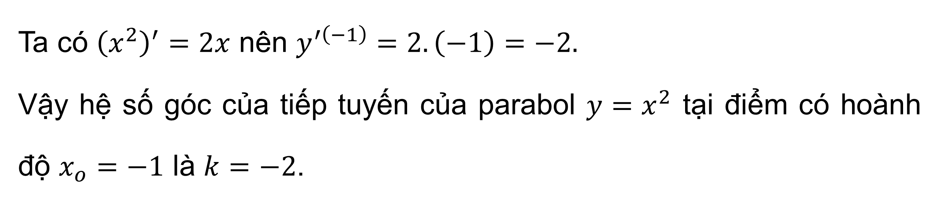

Tìm hệ số góc của tiếp tuyến của parabol $y=x^{2}$ tại điểm có hoành độ $x_{o}=−1.$
Ví dụ 4
Giải:
Ta có ${\left(x^{2}\right)}^{′}=2x$ nên $y^{′\left(−1\right)}=2.\left(−1\right)=−2.$
Vậy hệ số góc của tiếp tuyến của parabol $y=x^{2}$ tại điểm có hoành độ $x_{o}=−1$ là $k=−2$.

Slide 31


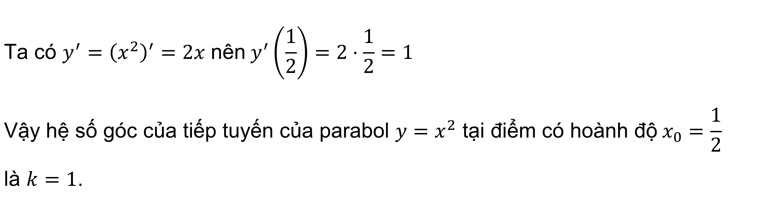
Luyện tập 3
$$\text{T}\text{ì}\text{m} \text{h}\text{ệ }\text{s}\text{ố }\text{g}\text{ó}\text{c} \text{c}\text{ủ}\text{a} \text{ti}\text{ế}\text{p} \text{tuy}\text{ế}\text{n} \text{c}\text{ủ}\text{a} \text{parabol} y=x^{2} \text{t}\text{ạ}\text{i}\text{ đ}\text{i}\text{ể}\text{m} \text{c}\text{ó }\text{ho}\text{à}\text{nh}\text{ độ} x_{o}=\frac{1}{2}.$$
Giải:
$$\text{Ta} \text{c}\text{ó }y^{′}={\left(x^{2}\right)}^{′}=2x \text{n}\text{ê}\text{n} y^{′}\left(\frac{1}{2}\right)=2⋅\frac{1}{2}=1$$
$$\text{V}\text{ậ}\text{y} \text{h}\text{ệ }\text{s}\text{ố }\text{g}\text{ó}\text{c} \text{c}\text{ủ}\text{a} \text{ti}\text{ế}\text{p} \text{tuy}\text{ế}\text{n} \text{c}\text{ủ}\text{a} \text{parabol} y=x^{2} \text{t}\text{ạ}\text{i}\text{ đ}\text{i}\text{ể}\text{m} \text{c}\text{ó }\text{ho}\text{à}\text{nh}\text{ độ} x_{0}=\frac{1}{2}$$
$$\text{l}\text{à }k=1\text{.}$$

Slide 32
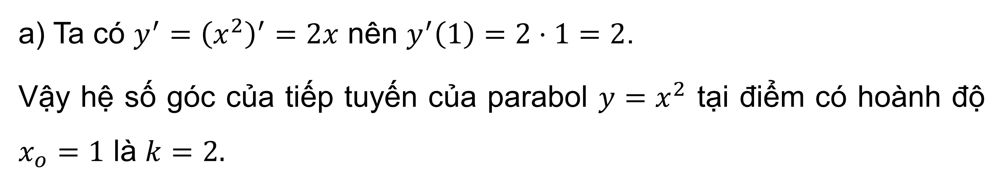
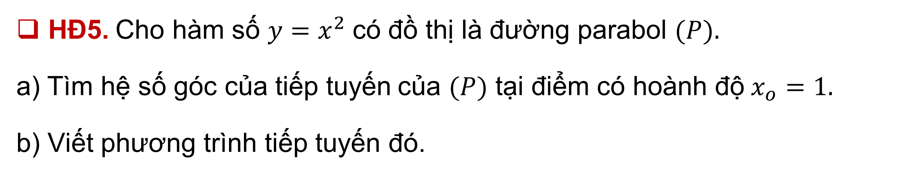
b) Phương trình tiếp tuyến
HĐ5. Cho hàm số $y=x^{2}$ có đồ thị là đường parabol $(P).$
a) Tìm hệ số góc của tiếp tuyến của $(P)$ tại điểm có hoành độ $x_{o}=1.$
b) Viết phương trình tiếp tuyến đó.
Giải:
a) Ta có $y^{′}={\left(x^{2}\right)}^{′}=2x$ nên $y^{′}\left(1\right)=2⋅1=2$.
Vậy hệ số góc của tiếp tuyến của parabol $y=x^{2}$ tại điểm có hoành độ $x_{o}=1$ là $k=2.$

Slide 33
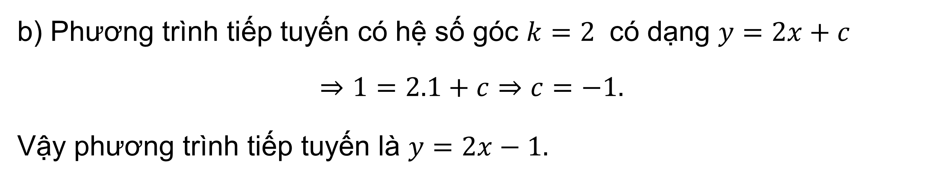
b) Phương trình tiếp tuyến
HĐ5. Cho hàm số $y=x^{2}$ có đồ thị là đường parabol $(P).$
a) Tìm hệ số góc của tiếp tuyến của $(P)$ tại điểm có hoành độ $x_{o}=1.$
b) Viết phương trình tiếp tuyến đó.
Giải:
b) Phương trình tiếp tuyến có hệ số góc $k=2$ có dạng $y=2x+c$
$$⇒1=2.1+c⇒c=−1.$$
Vậy phương trình tiếp tuyến là $y=2x−1.$

Slide 34
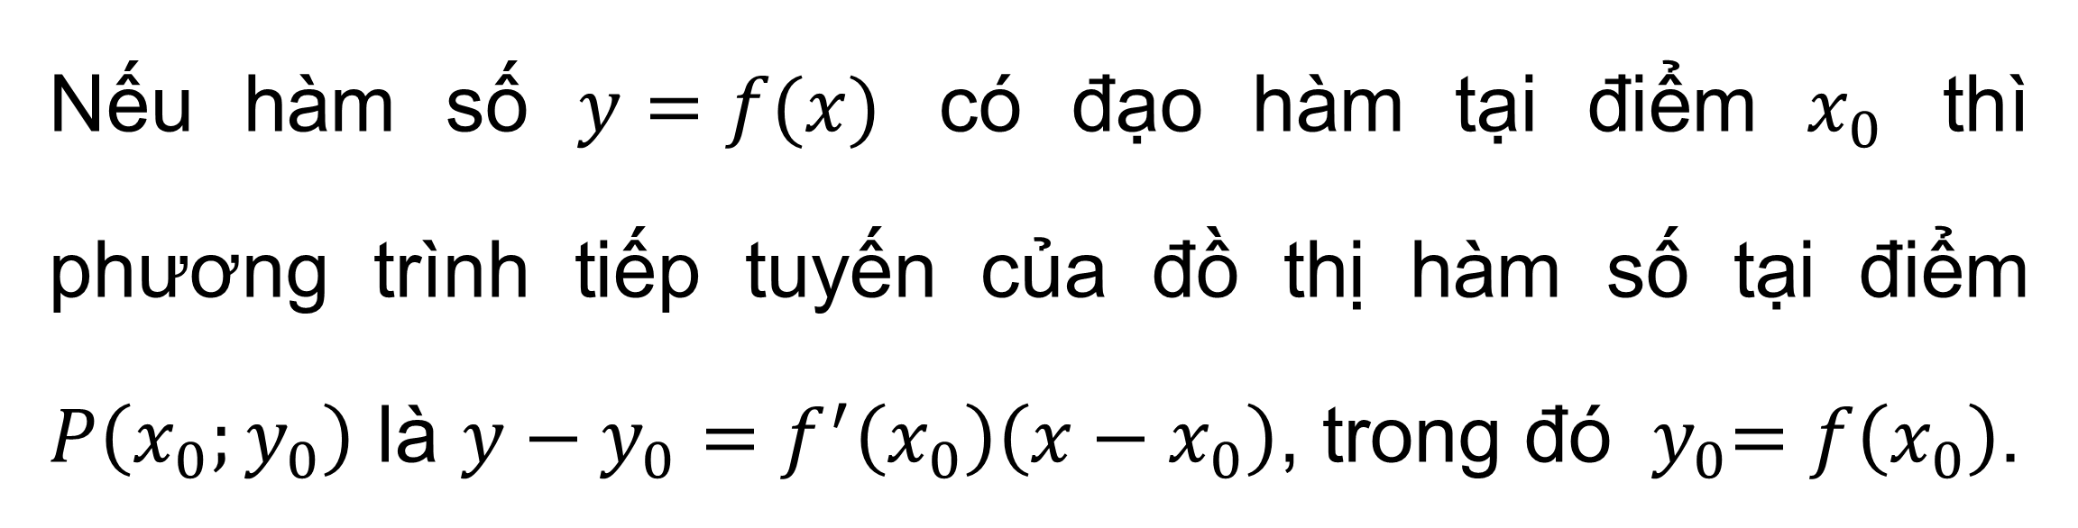
Kết luận
Nếu hàm số $y=f(x)$ có đạo hàm tại điểm $x_{0}$ thì phương trình tiếp tuyến của đồ thị hàm số tại điểm $P\left(x_{0};y_{0}\right)$ là $y−y_{0}=f^{′}\left(x_{0}\right)\left(x−x_{0}\right)$, trong đó ${ y}_{0}=f\left(x_{0}\right)$.

Slide 35
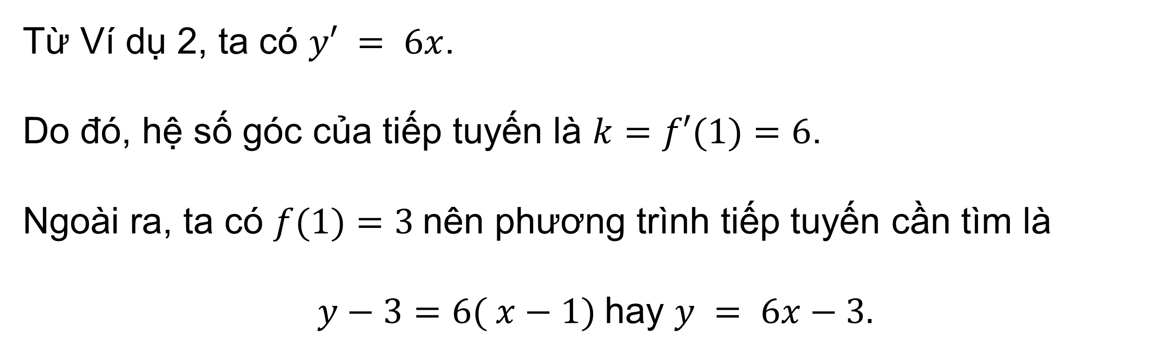
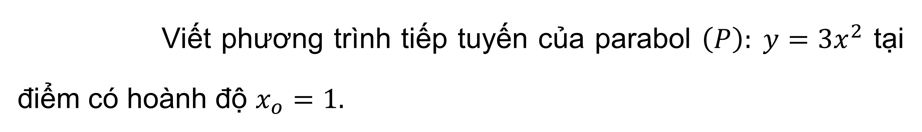
Viết phương trình tiếp tuyến của parabol $\left(P\right): y={3x}^{2}$ tại điểm có hoành độ $x_{o}=1.$
Ví dụ 5
Giải:
Từ Ví dụ 2, ta có $y′ = 6x$.
Do đó, hệ số góc của tiếp tuyến là $k=f′(1)=6$.
Ngoài ra, ta có $f(1)=3$nên phương trình tiếp tuyến cần tìm là
$y−3=6( x−1)$hay $y = 6x−3.$

Slide 36

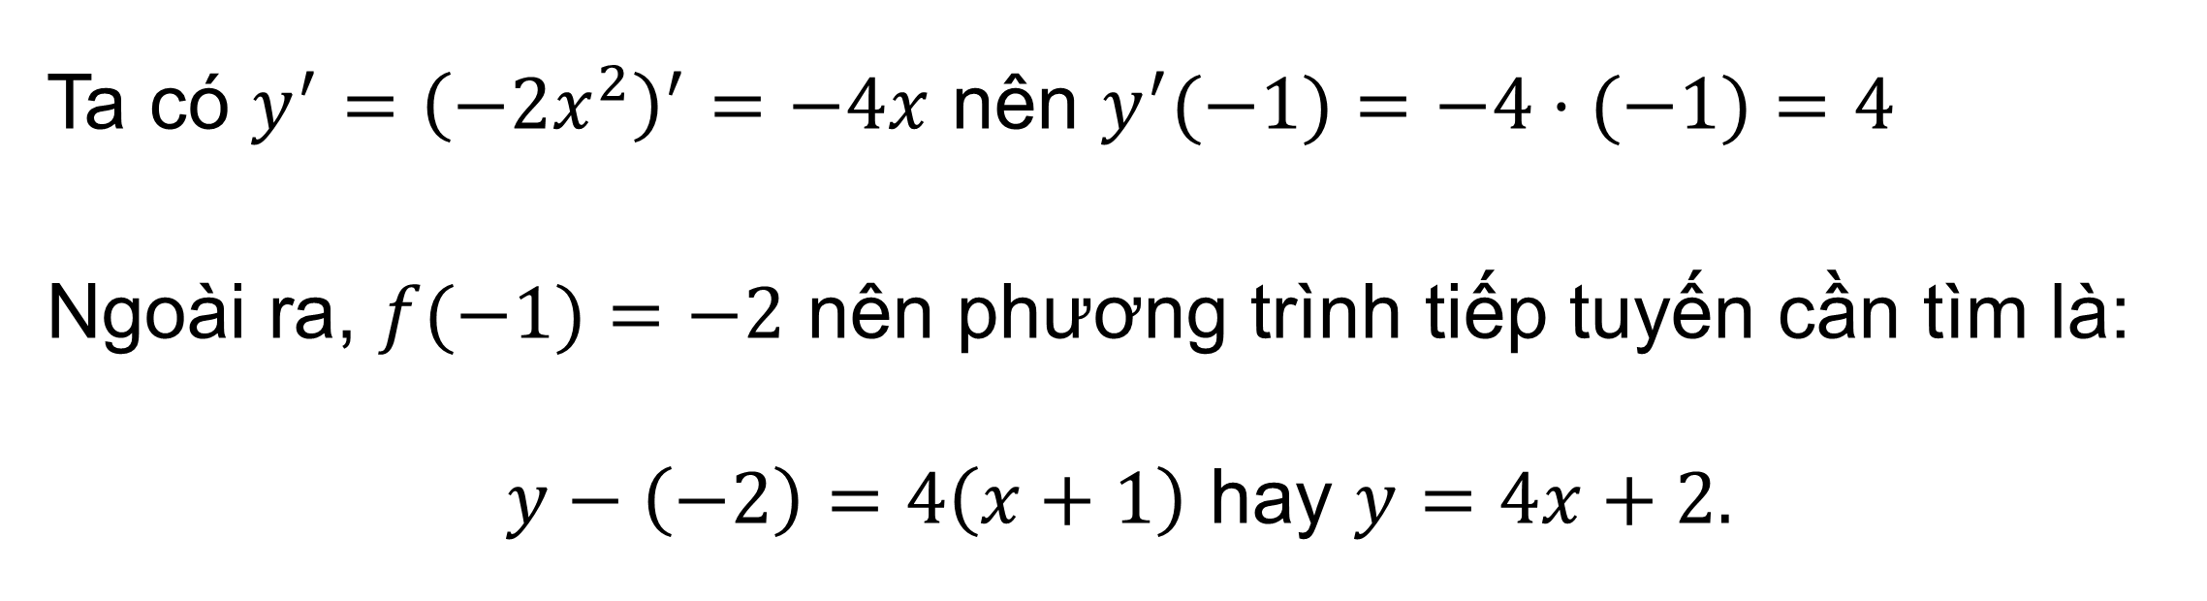
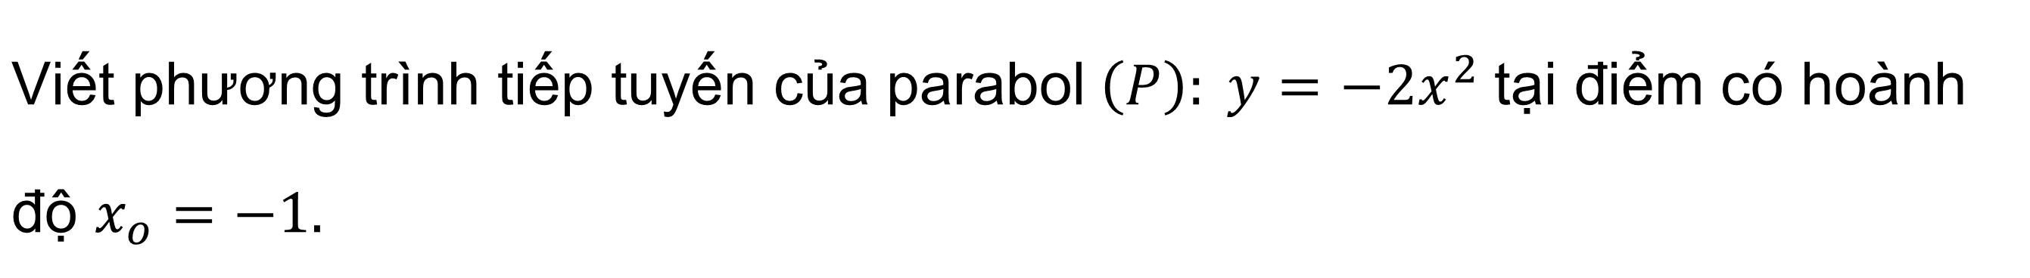
Luyện tập 4
$$\text{Vi}\text{ế}\text{t} \text{ph}\text{ươ}\text{ng} \text{tr}\text{ì}\text{nh} \text{ti}\text{ế}\text{p} \text{tuy}\text{ế}\text{n} \text{c}\text{ủ}\text{a} \text{parabol} \left(P\right): y={−2x}^{2} \text{t}\text{ạ}\text{i}\text{ đ}\text{i}\text{ể}\text{m} \text{c}\text{ó }\text{ho}\text{à}\text{nh}$$
$$\text{độ }x_{o}=−1.$$
Giải:
Ta có $y^{′}={\left(−2x^{2}\right)}^{′}=−4x$ nên $y^{′}(−1)=−4⋅(−1)=4$
Ngoài ra, $f(−1)=−2$ nên phương trình tiếp tuyến cần tìm là:
$$y−\left(−2\right)=4\left(x+1\right) \text{hay} y=4x+2.$$

Slide 37
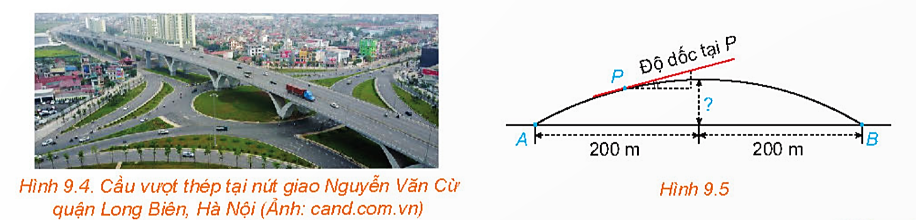
Vận dụng
Người ta xây dựng một cây cầu vượt giao thông hình parabol nối hai điểm có khoảng cách là 400 m (H.9.4). Độ dốc của mặt cầu không vượt quá 10º (độ dốc tại một điểm được xác định bởi góc giữa phương tiếp xúc với mặt cầu và phương ngang như Hình 9.5). Tính chiều cao giới hạn từ đỉnh cầu đến mặt đường (làm tròn kết quả đến chữ số thập phân thứ nhất).

Slide 38
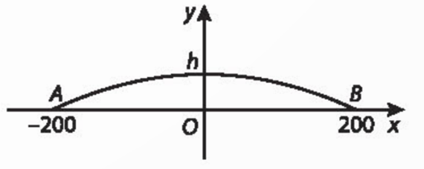
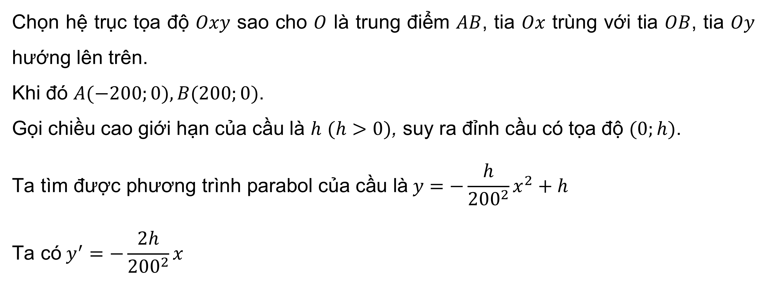
Giải:
Chọn hệ trục tọa độ $Oxy$ sao cho $O$ là trung điểm $AB$, tia $Ox$ trùng với tia $OB$, tia $Oy$ hướng lên trên.
Khi đó $A(−200;0),B(200;0)$.
Gọi chiều cao giới hạn của cầu là $h$ $(h>0)$, suy ra đỉnh cầu có tọa độ $(0;h)$.
$$\text{Ta} \text{t}\text{ì}\text{m}\text{ đượ}\text{c} \text{ph}\text{ươ}\text{ng} \text{tr}\text{ì}\text{nh} \text{parabol} \text{c}\text{ủ}\text{a} \text{c}\text{ầ}\text{u} \text{l}\text{à} y=−\frac{h}{{200}^{2}}x^{2}+h$$
$$\text{Ta} \text{c}\text{ó} y^{′}=−\frac{2h}{{200}^{2}}x$$

Slide 39
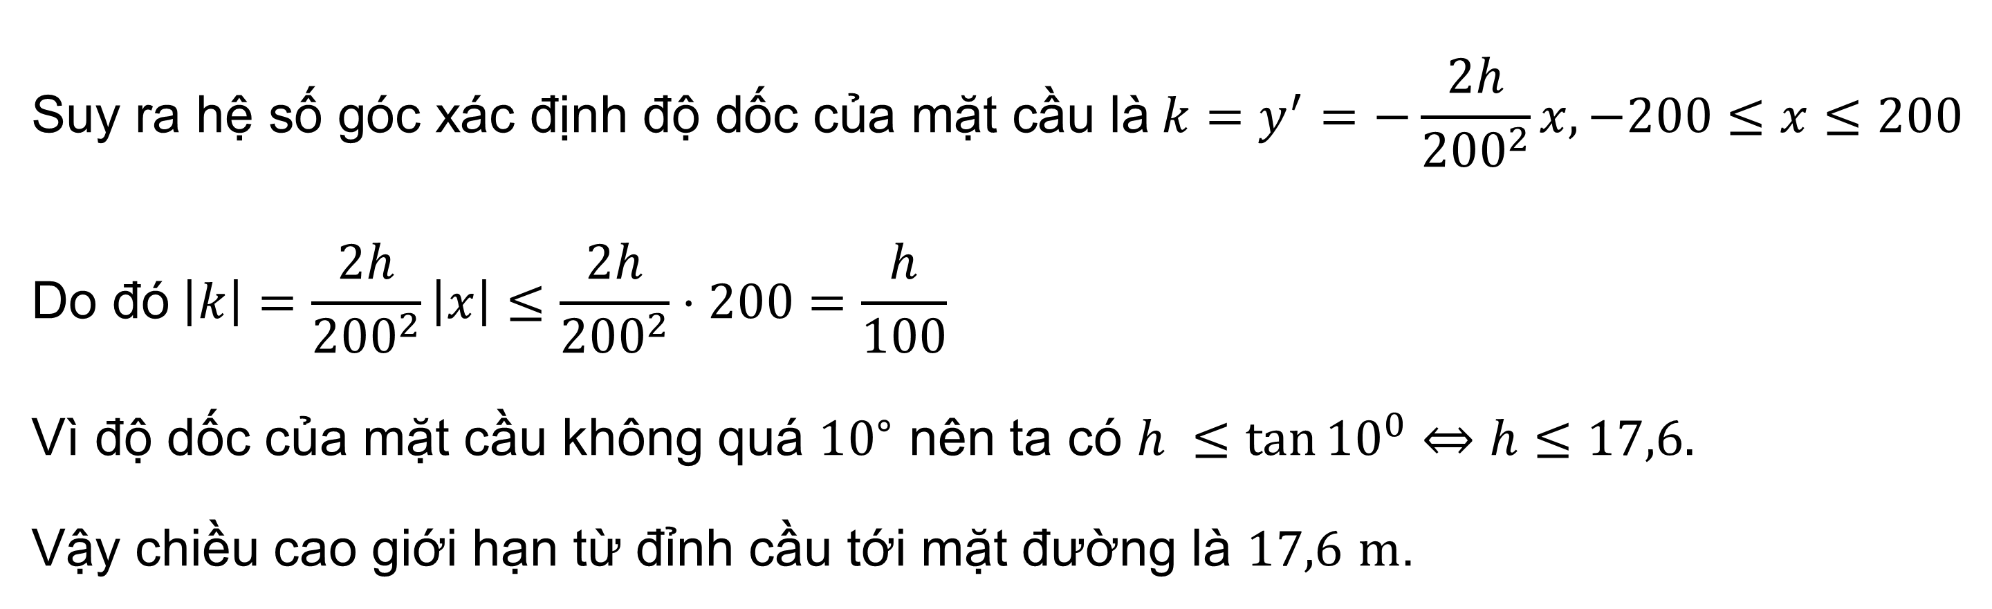
Giải:
$$\text{Suy} \text{ra} \text{h}\text{ệ }\text{s}\text{ố }\text{g}\text{ó}\text{c} \text{x}\text{á}\text{c}\text{ đị}\text{nh}\text{ độ }\text{d}\text{ố}\text{c} \text{c}\text{ủ}\text{a} \text{m}\text{ặ}\text{t} \text{c}\text{ầ}\text{u} \text{l}\text{à} k=y^{′}=−\frac{2h}{{200}^{2}}x,−200≤x≤200$$
$$\text{Do}\text{ đó} \left|k\right|=\frac{2h}{{200}^{2}}\left|x\right|≤\frac{2h}{{200}^{2}}⋅200=\frac{h}{100}$$
Vì độ dốc của mặt cầu không quá ${10}^{∘}$ nên ta có $h ≤\tan{{10}^{0}}⇔h≤17,6.$
Vậy chiều cao giới hạn từ đỉnh cầu tới mặt đường là $17,6 m$.

Slide 40

LUYỆN TẬP

Slide 41




Slide 42





Câu 1. Cho hàm số $f\left(x\right)$ xác định trên khoảng $(a;b)$. Đạo hàm của $f\left(x\right)$ tại $x_{0}∈(a;b)$ là
A. $\lim_{h→0}f\left(x_{0}\right)−f(x_{o}+h)$
B. $\frac{f(x_{0}+h)−f(x_{0})}{h}$
C. $\lim_{h→0}\frac{f(x_{0}+h)−f(x_{0})}{h}$ (nếu tồn tại giới hạn)
D. $\lim_{h→0}\frac{f(x_{0}+h)−f(x_{0}−h)}{h}$ (nếu tồn tại giới hạn)
Notes:
Để hiển thị đáp án, các thầy cô bấm vào chữ cái màu vàng

Slide 43





Câu 2. Tiếp tuyến của đồ thị hàm số $y=f(x)$ tại điểm $P(x_{0};f(x_{o}))$ là đường thẳng đi qua P với hệ số góc
A. $k=\lim_{x→x_{o}}\frac{f(x)−f(x_{o})}{x−x_{o}}$
B. $k=\lim_{x→x_{o}}\frac{f(x_{o})+f(x_{o})}{x−x_{o}}$
C. $k=\lim_{x→x_{o}}\frac{f(x)}{x}$
D. $k=\lim_{x→x_{o}}\frac{f(x)+f(x_{o})}{x−x_{o}}$
Notes:
Để hiển thị đáp án, các thầy cô bấm vào chữ cái màu vàng

Slide 44





Câu 3. Cho hàm số $f(x)=−x^{2}$ có đồ thị (C). Hệ số góc của tiếp tuyến của đồ thị (C) tại điểm có hoành độ bằng 3 là:
A. $−9$
B. $6$
C. $−6$
D. $−3$
Notes:
Để hiển thị đáp án, các thầy cô bấm vào chữ cái màu vàng

Slide 45





Câu 4. Cho hàm số $f(x)=\left\{\begin{aligned}&x^{2} \text{khi} x≤2 \\ &−\frac{x^{2}}{2}+bx−6 \text{khi} x>2\end{aligned}\right.$. Để hàm số này có đạo hàm tại $x=2$ thì giá trị của $b$ là
A. $b=3$
B. $b=6$
C. $b=1$
D. $b=−6$
Notes:
Để hiển thị đáp án, các thầy cô bấm vào chữ cái màu vàng

Slide 46





Câu 5. Một chuyển động thẳng xác định bởi phương trình $s\left(t\right)=4t^{3}+6t+2,$trong đó $s$tính bằng mét và $t$là thời gian tính bằng giây. Tính vận tốc tức thời của chuyển động tại $t=2.$
A. $45 (m/s)$
B.$54 (m/s)$
C. $46 (m/s)$
D. $60 (m/s)$
Notes:
Để hiển thị đáp án, các thầy cô bấm vào chữ cái màu vàng

Slide 47


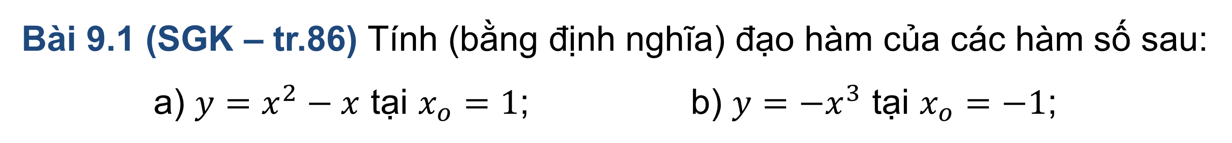
Bài 9.1 (SGK – tr.86) Tính (bằng định nghĩa) đạo hàm của các hàm số sau:
a) $y=x^{2}−x$ tại $x_{o}=1$; b) $y={−x}^{3}$ tại $x_{o}=−1$;
Giải:
a) Ta có $f(x)−f(−1)=x^{2}−x−2=(x+1)(x−2)$.
Với $x≠−1,\frac{f(x)−f(−1)}{x+1}=\frac{(x+1)(x−2)}{x+1}=x−2$.
Tính giới hạn $\lim_{x→−1 }{\frac{f(x)−f(−1)}{x+1}} =\lim_{x→−1 } (x−2)=−3$.
Vậy $f^{′}(−1)=−3$.

Slide 48

Bài 9.1 (SGK – tr.86) Tính (bằng định nghĩa) đạo hàm của các hàm số sau:
a) $y=x^{2}−x$ tại $x_{o}=1$; b) $y={−x}^{3}$ tại $x_{o}=−1$;
Giải:
b) Ta có $f(x)−f(−1)=−x^{3}−1=−(x+1)\left(x^{2}−x+1\right)$.
Với $x≠−1,\frac{f(x)−f(−1)}{x+1}=\frac{−(x+1)\left(x^{2}−x+1\right)}{x+1}=−\left(x^{2}−x+1\right)$.
Tính giới hạn $\lim_{x→−1 } \frac{f(x)−f(−1)}{x+1}=\lim_{x→−1 } −\left(x^{2}−x+1\right)=−3$.
Vậy $f^{′}(−1)=−3$.

Slide 49



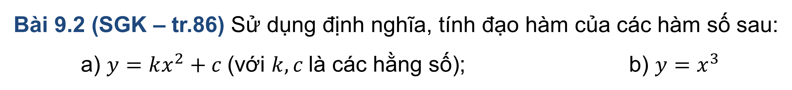
Bài 9.2 (SGK – tr.86) Sử dụng định nghĩa, tính đạo hàm của các hàm số sau:
a) $y=kx^{2}+c$(với $k, c$là các hằng số); b) $y=x^{3}$
Giải:
a) Với $x_{0}$ bất kì, ta có
$$f^{′}\left(x_{0}\right)=\lim_{x→x_{o}} \frac{f(x)−f\left(x_{0}\right)}{x−x_{0}}=\lim_{x→x_{o}} \frac{\left(kx^{2}+c\right)−\left(kx_{0}^{2}+c\right)}{x−x_{0}}=\lim_{x→x_{o}}k\left(x+x_{0}\right)=2kx_{0}$$
Vậy hàm số $y=kx^{2}+c$ có đạo hàm là $y^{′}=2kx$.

Slide 50

Bài 9.2 (SGK – tr.86) Sử dụng định nghĩa, tính đạo hàm của các hàm số sau:
a) $y=kx^{2}+c$(với $k, c$là các hằng số); b) $y=x^{3}$
Giải:
b) Với $x_{0}$ bất kì, ta có
$$f^{′}\left(x_{o}\right)=\lim_{x→x_{0}} \frac{f(x)−f\left(x_{0}\right)}{x−x_{0}}=\lim_{x→x_{0}} \frac{x^{3}−x_{0}^{3}}{x−x_{0}}=\lim_{x→x_{0}} \frac{\left(x−x_{0}\right)\left(x^{2}+xx_{0}+x_{0}^{2}\right)}{x−x_{0}}=\lim_{x→x_{0}} \left(x^{2}+xx_{0}+x_{0}^{2}\right)=3x_{0}^{2}.$$
Vậy hàm số $y=x^{3}$ có đạo hàm là $y^{′}=3x^{2}$.

Slide 51



Bài 9.3 (SGK – tr.86) Viết phương trình tiếp tuyến của parabol $y=−x^{2}+4x$, biết:
a) Tiếp điểm có hoành độ $x_{o}=1$; b) Tiếp điểm có tung độ $y_{o}=0$.
Giải:
Với $x_{0}$ bất kì, ta có
$$f′(x_{o})=\lim_{x→x_{0}} \frac{f(x)−f\left(x_{0}\right)}{x−x_{0}}=\lim_{x→x_{0}} \frac{\left(−x^{2}+4x\right)−\left(−x_{0}^{2}+4x_{0}\right)}{x−x_{0}}$$
$$=\lim_{x→x_{0}} \frac{−\left(x−x_{0}\right)\left(x+x_{0}\right)+4\left(x−x_{0}\right)}{x−x_{0}}=\lim_{x→x_{0}} \left(−x−x_{0}+4\right)=−2x_{0}+4$$
Vậy hàm số $y=−x^{2}+4x$ có đạo hàm là $y^{′}=−2x+4$.

Slide 52

Giải:
a) Hệ số góc của tiếp tuyến là $k=f^{′}(1)=2$.
Ngoài ra, ta có $f(1)=3$ nên phương trình tiếp tuyến cần tìm là $y−3=2(x−1)$ hay $y=2x+1$.
b) Do $y_{0}=0$ nên $−x_{0}^{2}+4x_{0}=0$. Suy ra $x_{0}=0;x_{0}=4$.
Với $x_{0}=0$, ta có hệ số góc của tiếp tuyến là $k=f^{′}(0)=0$, nên phương trình tiếp tuyến cần tìm là $y−0=0(x−0)$ hay $y=0$.
Với $x_{0}=4$, ta có hệ số góc của tiếp tuyến là $k=f^{′}(4)=−4$, nên phương trình tiếp tuyến cần tìm là $y−0=−4(x−4)$ hay $y=−4x+16$.

Slide 53
VẬN DỤNG

Slide 54



Bài 9.4 (SGK – tr.86) Một vật được phóng theo phương thẳng đứng lên trên từ mặt đất với vận tốc ban đầu là 19,6 m/s thì độ cao $h$ của nó (tính bằng mét) sau $t$ giây được cho bởi công thức $h=19,6t − 4,9t^{2}$. Tìm vận tốc của vật khi nó chạm đất.
Giải:
Khi vật chạm đất thì $h=0$, tức là
$19,6t−4,9t^{2}=0⇒t=0;t=4$.
Ta có $h^{′}=19,6−9,8t$.
Vận tốc của vật khi nó chạm đất là
$v(4)=h^{′}(4)=−19,6( m/s)$.

Slide 55


Bài 9.5 (SGK – tr.86) Một kĩ sư thiết kế một đường ray tàu lượn, mà mặt cắt của nó gồm một cung đường cong có dạng parabol (H.9.6a), đoạn dốc lên $L_{1}$ và đoạn dốc xuống $L_{2}$ là
những phần đường thẳng có hệ số góc lần lượt là 0,5 và –0,75. Để tàu lượn chạy êm và không bị đổi hướng đột ngột, $L_{1}$ và $L_{2}$ phải là những tiếp tuyến của cung parabol tại các điểm chuyển tiếp $P$ và $Q$ (H.9.6b). Giả sử gốc tọa độ đặt tại $P$ và phương trình của parabol là $y=ax^{2}+bx+c$, trong đó $x$ tính bằng mét.
a) Tìm $c$.
b) Tính $y′(0)$ và tìm $b$.
c) Giả sử khoảng cách theo phương ngang giữa $P$ và $Q$ là 40 m. Tìm $a$.
d) Tìm chênh lệch độ cao giữa hai điểm chuyển tiếp $P$ và $Q$.

Slide 56


Giải:
Ta có $y^{′}=2ax+b$.
a) Ta có $c=y(0)=0$.
b) Ta có $y^{′}(0)$ là hệ số góc của đồ thị tại điểm $P$, túc là $y^{′}(0)=0,5$.
Như vậy $y^{′}(0)=b=0,5$.
c) Do khoảng cách theo phương ngang giữa $P$ và $Q$ là $40 m$ nên hoành độ tại điểm $Q$ là 40.
Ta có $y^{′}(40)$ là hệ số góc của đồ thị tại điểm $Q$, tức là $y^{′}(40)=80a+b=−0,75$.
Do $b=0,5$ nên $a=−\frac{1}{64}$. Vậy phương trình parabol là $y=−\frac{1}{64}x^{2}+\frac{1}{2}x$.
d) Chênh lệch độ cao giữa hai điểm chuyển $P$ và $Q$ là $|y(0)−y(40)|=5( m)$.

Slide 57
HƯỚNG DẪN VỀ NHÀ
01
Ôn lại các kiến thức đã học trong bài
02
Hoàn thành các bài tập trong SBT
03
Chuẩn bị bài sau - Bài 32. Các quy tắc tính đạo hàm

Slide 58

HẸN GẶP LẠI CÁC EM TRONG TIẾT HỌC SAU!

